Slide 1
Financement de la transition écologique : les collectivités locales en ont-elles les moyens ?
Morgane Nicol
09/02/2024

Slide 2
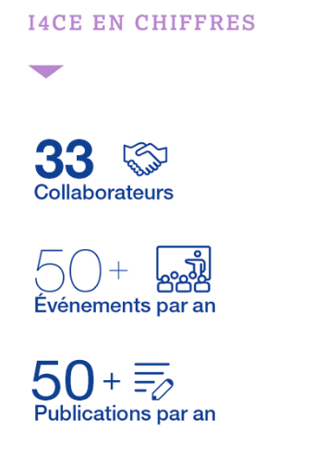
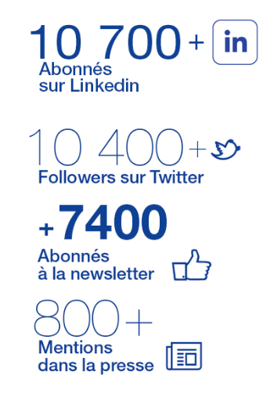
L’Institut de l’économie pour le climat
I4CE
L’Institut de l’économie pour le climat est une association experte de l’économie et de la finance, dont la mission est de faire avancer l’action contre les changements climatiques.
Grâce à ses recherches appliquées, l’Institut contribue au débat sur les politiques liées au climat. Il rend également publiques des analyses pour appuyer la réflexion des institutions financières, des entreprises ou encore des territoires et les aider à intégrer concrètement les enjeux climatiques dans leurs activités.
I4CE est une association d’intérêt général, à but non lucratif, fondée en 2015 par la Caisse des Dépôts et l’Agence Française de Développement.

Slide 3
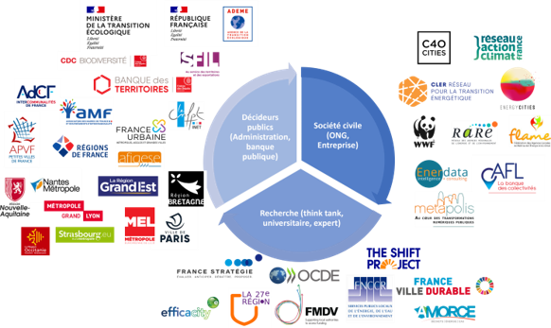
Le programme collectivités – adaptation d’I4CE
Un positionnement de tiers indépendant entre Etat, opérateurs, assos d’élus, collectivités, recherche et société civile
Des travaux qui se nourrissent et agrègent des travaux et données de nombreux acteurs

Slide 4
Collectivités : les besoins d’investissements et d’ingénierie pour la neutralité carbone et d’ingénierie pour la neutralité carbone
Etude réalisée par Aurore Colin, Axel Erba, Morgane Nicol et Claire Abbamonte
2022 ; mise à jour fin 2023 par Aurore Colin

Slide 5
Rappel : Les objectifs de la Stratégie Nationale Bas-Carbone : les budgets carbone sectoriels
En cours de révision
Notes:
Les enseignements tirés de l’exercice de modélisation prospective montrent que réussir la transition bas-carbone vers la neutralité carbone à l’horizon 2050, sans avoir recours à des crédits internationaux, implique, à l’échelle du territoire français, de :
Décarbonner complètement l’énergie utilisée à l’horizon 2050 (à l’exception du transport aérien),
Réduire de moitié les consommations d’énergie dans tous les secteurs d’activité, en développant des équipements plus performants et en adoptant des modes de vie plus sobres et plus circulaires,
Réduire au maximum les émissions non énergétiques, issues très majoritairement du secteur agricole et des procédés industriels,
Augmenter et sécuriser les puits de carbone, c’est-à-dire les écosystèmes naturels et les procédés et les matériaux capables de capter une quantité significative de CO₂ : sols, forêts, produits issus de la bioéconomie (paille, bois pour la construction…), technologies de capture et stockage du carbone.
Pour cela, la SNBC formule 45 orientations de politiques publiques à traduire dès à présent en mesures concrètes par tous les acteurs, en particulier les décideurs publics.

Slide 6
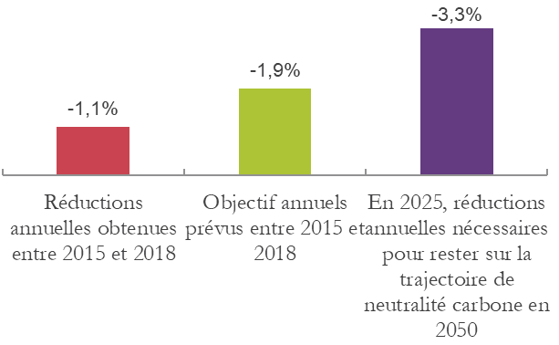
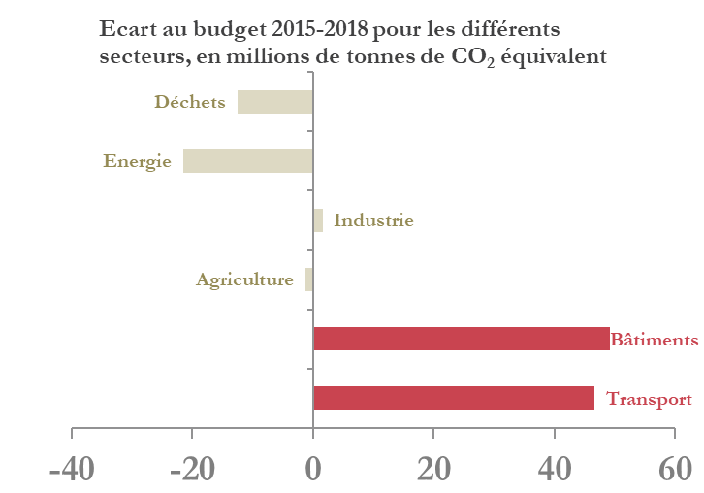
Rappel : Les efforts restent insuffisants, en particulier dans les bâtiments et transports : il faut accélérer !
Les changements structurels ne sont pas engagés
Le premier budget carbone n’a pas été respecté
Le rythme doit s’accélérer
Les émissions du territoire français ne couvrent pas l’entièreté de la responsabilité de la France
Transports maritimes et aériens internationaux
Empreinte carbone
Notes:
⁃ bon objectif mais efforts insuffisants - accélérer, notamment bâtiment/transport (VD)
----
Le 1er budget carbone fixé en 2015 et couvrant la période 2015-2018 a été dépassé de 62 MtCO2e, selon les données préliminaires produites par le CITEPA. La baisse des émissions de 1,1 % par an en moyenne pour la période 2015-201863 est beaucoup trop faible et très inférieure à la décroissance visée de 1,9 % par an soutenant ce 1er budget ; elle doit démarrer ou changer d’échelle dans pratiquement tous les grands secteurs de l’économie pour dépasser les 3 % par an d’ici 2025 afin de s’engager vers la neutralité carbone conformément à la trajectoire du projet de SNBC2.
Les secteurs des bâtiments et du transport, deux des secteurs les plus émetteurs (voir encadré 4) ont accumulé des retards importants par rapport à la trajectoire SNBC1.
L’empreinte carbone des Français a augmenté de 20% entre 1995 et 2015 (1995 et 2017 étant les dates de début et de fin des données).84 Depuis 1995, les émissions liées aux importations ont doublé quand celles liées à la production intérieure (hors exportations) ont diminué d’un cinquième.85 Le poids des émissions de GES liées aux importations de la France est croissant. Elles sont devenues plus élevées que les émissions domestiques (hors exportations) depuis 2010. En 2015, l’empreinte carbone des français atteint 11 tCO2e par habitant, en comparaison les émissions nationales sont évaluées à 6,6t CO2e par habitant

Slide 7
Rappel : L’atteinte des objectifs de la SNBC ne se fera pas sans la contribution des collectivités à l’effort de financement climat
Les collectivités locales ont :
des compétences clés pour la réduction des émissions de GES dans certains secteurs (bâtiment, transport, aménagement du territoire…) ;
un poids conséquent dans l’investissement public en France (70 % de l’investissement public civil, BPCE)
Réussir la transition écologique :
des actions fortes et rapides des collectivités
des investissements et de l’ingénierie dédiés à l’échelle locale

Slide 8
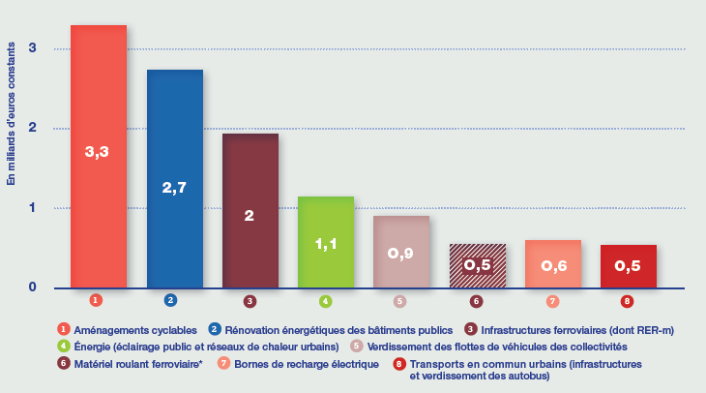
Des besoins d’investissements importants : au moins 12 Mds € d’investissements climat devraient être réalisés par les collectivités chaque année
LES BESOINS D’INVESTISSEMENTS « CLMAT » DES COLLECTIVITES LOCALES POUR LA SNCB-2 PAR SECTEUR (EN MDS€/AN SUR LA PERIODE 2021-30)
Notes:
* Les estimations des besoins d’investissements dans le matériel roulant ferroviaire sont imprécises. Nous avons prolongé le niveau d’investissement observé ces dix dernières années (pas de déficit d’investissement dans le matériel roulant ferroviaire contrairement aux infrastructures ferroviaires) et ajouté un surcoût de + 30 % pour le verdissement des près de 1000 rames existantes de TER diesel et bi-mode entre 2028 et 2050.

Slide 9
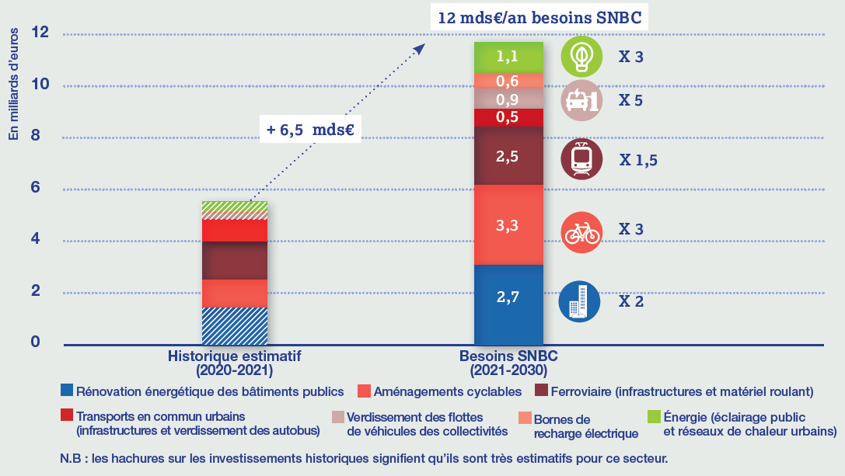
Un effort d'investissement conséquent doit être réalisé de la part des collectivités (> + 6,5 Mds€)...
INVESTISSEMENTS DES COLLECTIVITES LOCALES POUR LE CLIMAT : HISTORIQUE ET BESOINS SNBC-2 (EN MILLIARDS D’EUROS/AN SUR 2021-2030)
Notes:
Note 1 : les investissements historiques correspondent aux investissements des collectivités estimés en 2020 et pour quelques secteurs, lorsque les données 2021 étaient disponibles, à la moyenne entre les investissements 2020 et 2021.
Note 2 : Les investissements historiques sont rapportés en euros courants, tandis que les besoins sont exprimés en euros constants pour des prix observés au cours des années récentes (2015-2019). Dans certains secteurs, la projection comprend des évolutions de prix, par exemple sous l’effet d’économies d’échelle ou de gains d’apprentissage.

Slide 10
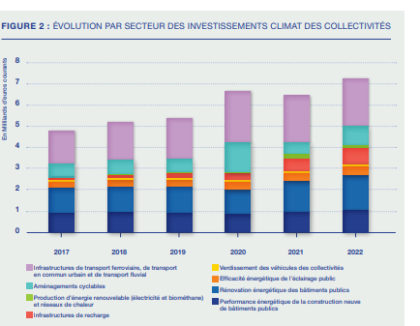
Un rythme d’accélération des investissements climat trop faible
Comparaison avec ensemble des investissements climat

Slide 11
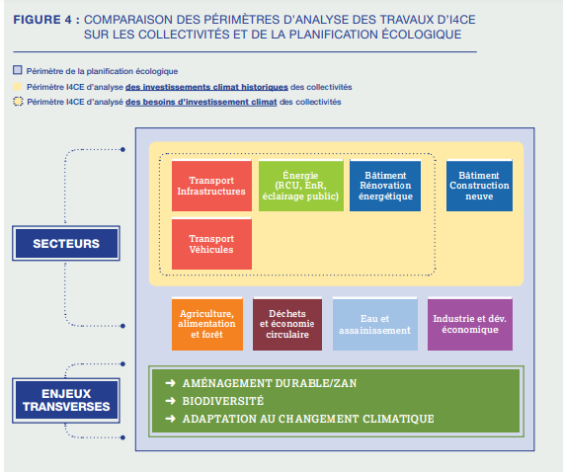
Comparer les chiffres : comprendre les différences de périmètre
Rapport Pisani-Ferry Mahfouz : :
+64 Md€ nets par an d’ici 2030 tous acteurs confondus pour l’atténuation (hors agri),
dont environ 30Mds de dépenses publiques

Slide 12
Des besoins auxquels il faudra en plus ajouter les besoins pour l’adaptation au changement climatique
…
Et ne pas oublier les moyens humains et d’ingénierie indispensables pour que des projets de TE voient le jour sur le territoire

Slide 13
Collectivités : comment financer l’accélération des investissements climat ? Quatre scénarios à horizon 2030 et d’ingénierie pour la neutralité carbone
Etude réalisée par François Thomazeau, Morgane Nicol (I4CE)
Julie Marcoff, Alice Monticelli, Luc Alain Vervisch (La Banque Postale)

Slide 14
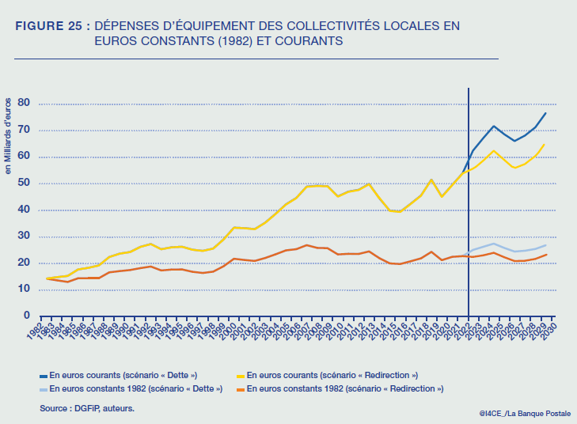
Une équation irrésolue pour un effort d’investissement historique des collectivités locales
Les données d’investissement de l’étude (+ 6,5 Md€ / an) sont à considérer comme un minimum
Des investissements locaux qui doivent évoluer dans une double logique « quantitative » et « qualitative »
En € constants sur longue période, il s’agit de retrouver a minima le volume d’investissement du milieu des années 2000, dans un contexte budgétaire complètement différent

Slide 15
Quatre scénarios contrastés
Scénario | Réorientation des dépenses | Évolution des ressources propres | Évolution du fonds de roulement | Évolution des transferts de l’État | Endettement
« Scénario de base » | Tendanciel sans inv. climat | Hausse modérée | Stable | DGF stable et fonds vert 2024 | Ajustement
« Dette » | Tendanciel + inv. climat | Hausse modérée | Stable | DGF stable et fonds vert 2024 | Ajustement
« Redirection » | Inv. climat intégrés dans le tendanciel | Hausse modérée | Stable | DGF stable et fonds vert 2024 | Ajustement
« État » | Tendanciel + inv. climat | Hausse modérée | Stable | DGF indexée inflation + fonds vert tous les ans | Ajustement
« Ressources propres » | Tendanciel + inv. climat | Tendanciel + hausse des taux et tarifs en 27/28 | Prélèvement 2Md€/an | DGF stable et fonds vert 2024 | Ajustement

Slide 16
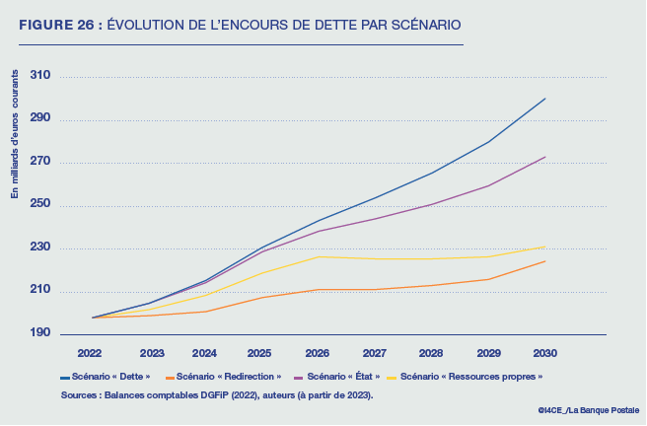
1- Tous les scénarios débouchent sur une augmentation significative de la dette des collectivités (1)
La dette est toujours une « variable d’ajustement » pour compléter les autres leviers
La question de la solvabilité des collectivités déjà endettées devient un enjeu important

Slide 17
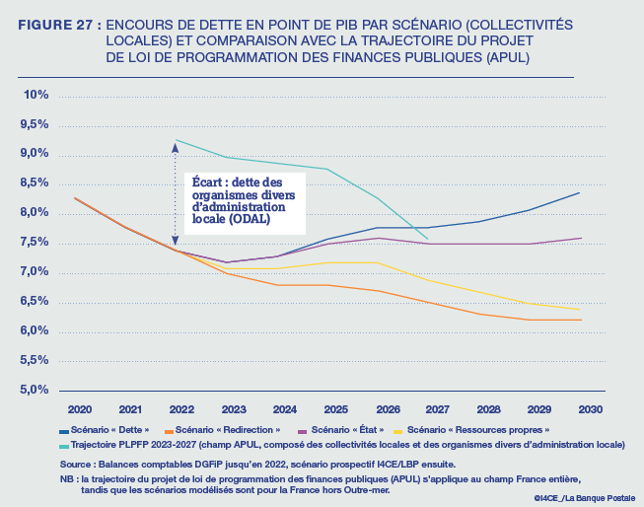
2- Tous les scénarios débouchent sur une augmentation significative de la dette des collectivités (2)
Dans deux scénarios sur quatre (Ressources propres et Redirection), le ratio Dette/PIB diminue
La trajectoire de désendettement de la LPFP n’est suivie dans aucun scénario
Plus de détail est nécessaire sur la trajectoire envisagée à MT par l’État pour concilier les exigences de la planification écologique et celles de la trajectoire des finances locales

Slide 18
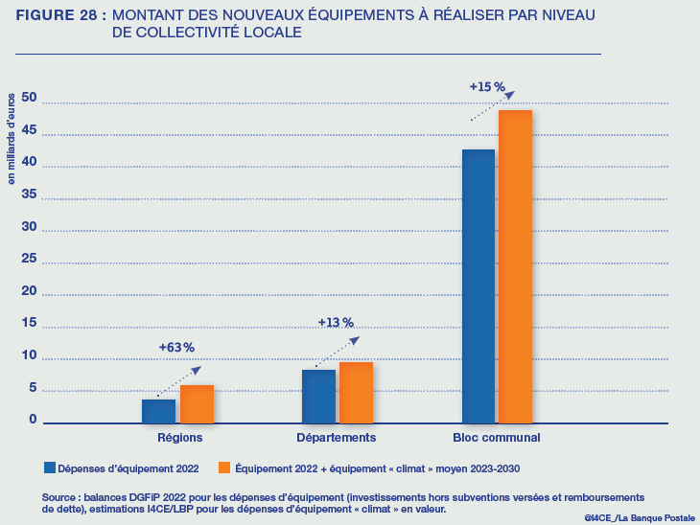
3- Départements et Régions font face à des difficultés de financement dans tous les scénarios
Les difficultés rencontrées par les départements et les régions sont indépendantes de l’impact « climat »
Les régions devraient augmenter de 63 % leurs investissements annuels à structure de financement du ferroviaire constante
Interroge la capacité des Départements et Régions à soutenir les communes
Au sein du bloc communal d’importantes disparités existent

Slide 19
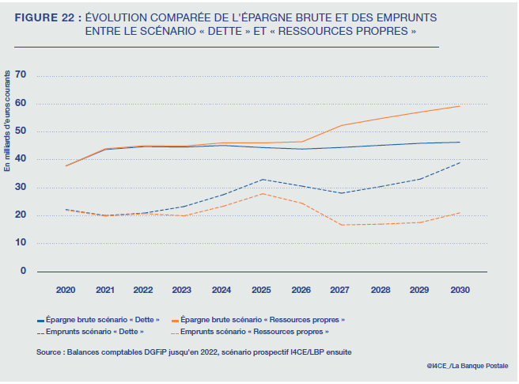
5- Le scénario « Ressources propres » est celui qui produit les effets les plus massifs. C’est politiquement le plus difficile.
Le recours conjoint à la fiscalité et à une hausse des tarifs produit des effets très favorables sur l’épargne
Le prélèvement sur le fonds de roulement et la hausse des cessions d’actifs diminuent le recours à l’emprunt dès 2023

Slide 20
La solution repose sur un mix de ces leviers, qui soulèvent chacun des enjeux spécifiques
Scénarios | Freins et conditions à la mise en œuvre
Dette | Trajectoire des finances locales dans les documents programmatiques de l’État Appétit des élus locaux pour la dette Disponibilité et coûts du crédit
Redirection | Mieux connaître les dépenses « vertes » et « brunes » des collectivités, et leur potentiel de redirection Efficacité de la dépense locale et débat sur ce qui peut être décalé / reporté au nom du climat
État | Évaluer l’impact incitatif réel des dotations versées Penser le soutien aux collectivités aussi en fonctionnement Intégrer de la pluriannualité dans les engagements étatiques
Ressources propres | Réfléchir à l’équité territoriale et sociale des leviers de ressources propres Approfondir les conditions d’une mobilisation accrue du fonds de roulement Articulation des impôts existants avec d’autres objectifs environnementaux (ZAN)

Slide 21
Contact :
François.thomazeau@i4ce.org

Slide 22
Rappel : les objectifs sectoriels de la SNBC 2 et pistes sur les objectifs de la SNBC 3
 | PART MODALE (en p.km)
 | Avant crise Covid (2012-2019) | 2021 | Objectif SNBC 2030 | Objectif SNBC 2050
Transports routiers (autocars, autobus, tramways) | 6 % | 5 % | 7 % | 8 %
Transports ferrés (trains, RER, métros) | 11 % | 10 % | 13 % | 16 %
Transports collectifs
 | PART MODALE (en taux de trajet)
 | Période 2015-2021 | Objectif SNBC 2030 | Objectif SNBC 2050
Vélo | 3 à 4 % | 12 % | 15 %
Vélo
Verdissement des flottes de véhicules
 | 2022 | Objectif 2022 | Objectif 2025 | Objectif 2030
Part moyenne de véhicules faibles émissions dans renouvellement flottes des collectivités | 26 % | 30 % | 40 % | 70 %
Trajectoire LOM et loi Climat et résilience
Notes:
Source vélo historique : Vélo et territoires
Source TC historique : Chiffrés clés des transports 2023
Source verdissement des véhicules T&E (think tank)

Slide 23
Rappel : les objectifs sectoriels de la SNBC 2 et pistes sur les objectifs de la SNBC 3
Rénovation des bâtiments tertiaires
 | Sur la période 2010-2015 | Objectif 2030 | Objectif 2040 | Objectif 2050
Evolution de la consommation énergétique des bâtiments tertiaires par rapport à 2010 | Env. 1 % (stagnation) | - 40 % | - 50 % | - 60 %
Rénovation des logements
 | En moyenne sur 2012-2018 | Objectif à partir de 2022 | Objectif à partir de 2030
Nombre de rénovations globales / an | 70 000 | 370 000 | 700 000
Notes:
Données CEREN pour la consommation des bâtiments tertiaires
Source objectif logements : France Stratégie + HCC
https://www.strategie.gouv.fr/espace-presse/rentabilite-economique-renovations-energetiques-logements#:~:text=Afin%20de%20se%20conformer%20aux,an%20%C3%A0%20partir%20de%202030.

Slide 24
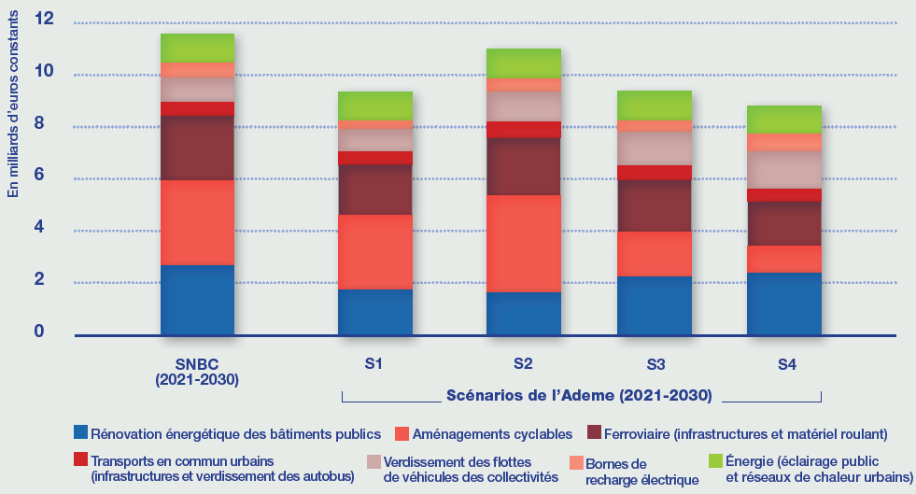
…Quelle que soit la trajectoire de transition empruntée
Résultats - Investissements
BESOINS D’INVESTISSEMENTS « CLIMAT » DES COLLECTIVITES LOCALES SELON DIFFERENTS SCENARIOS DE DECARBONATION (EN MILLIARDS D’EUROS/AN SUR 2021-2030)
Notes:
S1 : Des transformations importantes dans les façons de se déplacer, de se chauffer, d’acheter et d’utiliser des équipements permettent d’atteindre la neutralité carbone uniquement avec les puits de carbone naturels (forêt et sols).
S2 : Pour atteindre la neutralité carbone, la société mise sur une évolution progressive mais à un rythme soutenu du système économique vers une voie durable alliant sobriété et efficacité.
S3 : C’est davantage le développement des technologies qui permet de répondre aux défis environnementaux plutôt que les changements de comportements vers plus de sobriété.
S4 : La société place sa confiance dans la capacité à gérer, voire à réparer les systèmes sociaux et écologiques avec plus de ressources matérielles et financières pour conserver un monde vivable. Les technologies de captage et de stockage de CO2, indispensables sont incertaines et fortement consommatrice d’électricité.

Slide 25
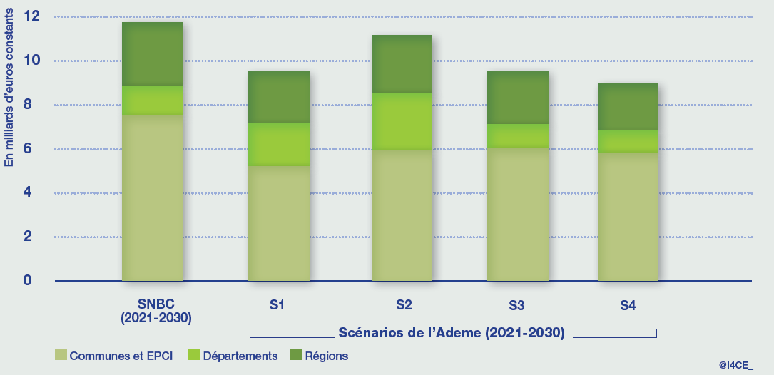
La majorité des besoins sont portés par le bloc communal, mais tous les échelons doivent investir plus
Résultats - Investissements
BESOINS D’INVESTISSEMENTS « CLIMAT » DES COLLECTIVITES LOCALES PAR ECHELON SELON DIFFERENTS SCENARIOS DE DECARBONATION (EN MILLIARDS D’EUROS/AN SUR 2021-2030)

Slide 26
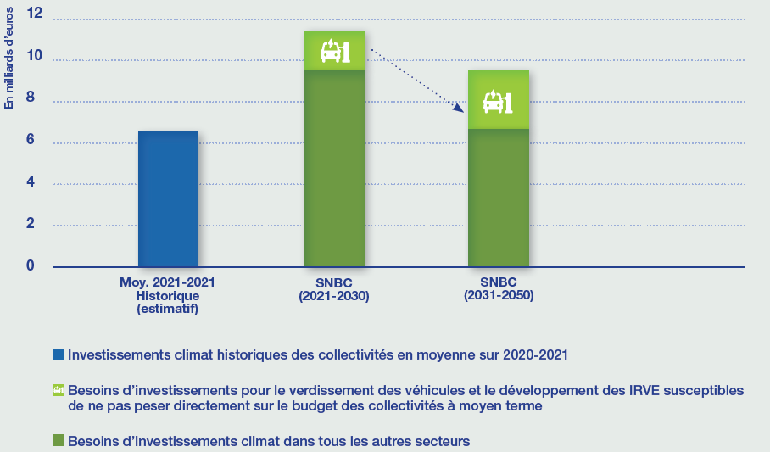
Perspectives après 2030 ?
Résultats investissements
ÉVOLUTION DES BESOINS D’INVESTISSEMENTS DES COLLECTIVITES POUR LE CLIMAT À MOYEN/LONG-TERME (EN MILLIARDS D’EUROS PAR AN)
Notes:
L’effort d’investissement climat augmente fortement d’ici 2030 puis se stabilise voire diminue après 2030

Slide 27
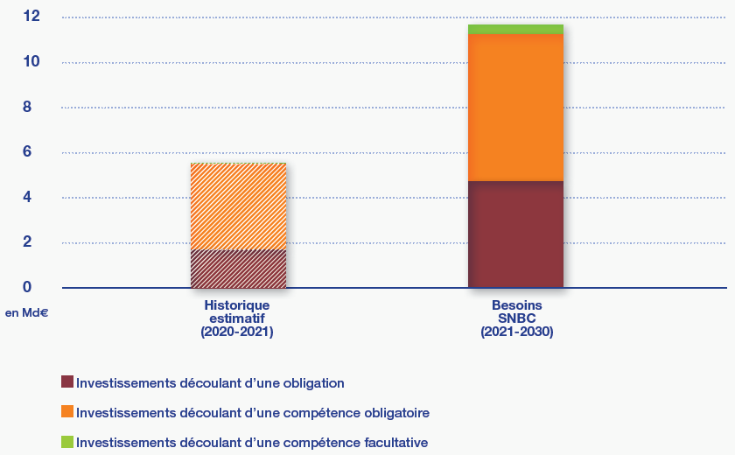
La majorité des besoins investissements des collectivités découlent d’une obligation ou d’une compétence obligatoire
Résultats - Investissements
CARACTÈRE OBLIGATOIRE OU VOLONTAIRE DES INVESTISSEMENTS ET BESOINS D'INVESTISSEMENTS (EN MILLIARDS D’EUROS/AN SUR 2021-2030)
Les hachures sur les investissements historiques signifie qu’ils sont pour certains estimatifs.

Slide 28
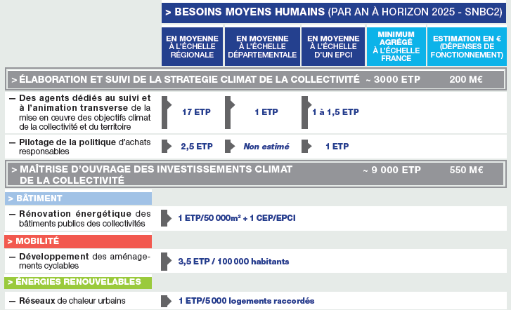
Accélérer l’action climat des collectivités nécessite de renforcer leurs moyens d’ingénierie : plus de 25 000 agents dédiés (au minimum), soit 1,5 Md€/an
Résultats - ingénierie
1
2
Notes:
Les estimations données ici représentent un ordre de grandeur. L’exercice d’agrégation des besoins à l’échelle nationale est délicat car les besoins d’ingénierie varient d’un territoire à l’autre. Ils dépendent notamment de l’ingénierie déjà existante sur le territoire, du niveau d’avancement dans la transition écologique et énergétique de la collectivité, de la taille de la collectivité ainsi que de ses caractéristiques géographiques et économiques. Les hypothèses sur les besoins ont été différenciées tant que faire se peut par type de collectivités mais les estimations n’ont pas vocation à être représentatives de l’ensemble des contextes territoriaux. À noter : 1 ETP ne correspond pas forcément à une seule et même personne travaillant à temps plein sur le sujet, le temps de travail peut être partagé entre différents agents.

Slide 29
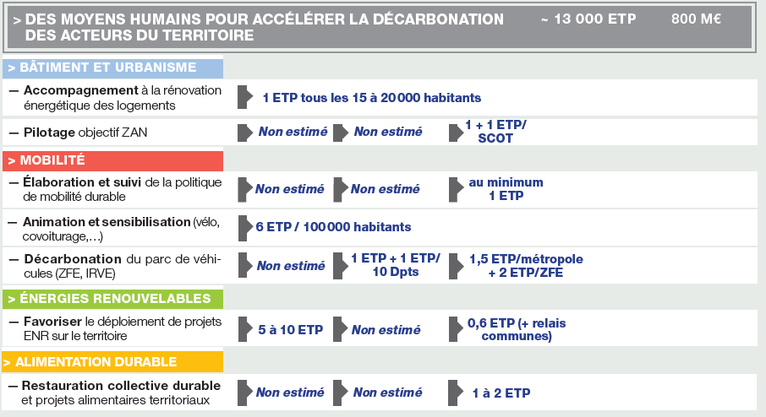
Accélérer l’action climat des collectivités nécessite de renforcer leurs moyens d’ingénierie : plus de 25 000 agents dédiés (au minimum), soit 1,5 Md€/an
Résultats - ingénierie
3
Notes:
Les estimations données ici représentent un ordre de grandeur. L’exercice d’agrégation des besoins à l’échelle nationale est délicat car les besoins d’ingénierie varient d’un territoire à l’autre. Ils dépendent notamment de l’ingénierie déjà existante sur le territoire, du niveau d’avancement dans la transition écologique et énergétique de la collectivité, de la taille de la collectivité ainsi que de ses caractéristiques géographiques et économiques. Les hypothèses sur les besoins ont été différenciées tant que faire se peut par type de collectivités mais les estimations n’ont pas vocation à être représentatives de l’ensemble des contextes territoriaux. À noter : 1 ETP ne correspond pas forcément à une seule et même personne travaillant à temps plein sur le sujet, le temps de travail peut être partagé entre différents agents.

Slide 30
METHODOLOGIE

Slide 31
Des résultats construits avec de nombreux acteurs techniques et représentants de collectivités
Le contexte de l’étude
Partenaires et financeurs
Comité de pilotage
Suivi de l’avancement et de la gestion du projet ;
Présentation des résultats intermédiaires pour réactions et suggestions.
Comité « parties prenantes » dont :
Comité « parties prenantes »
Présentation des résultats intermédiaires pour réactions et suggestions ;
Relai vers de potentiels contacts pertinents pour les entretiens ;
Diffusion dans les réseaux.

Slide 32
PERIMETRE DE L’ETUDE
Méthodologie
PERIMETRE DU CHIFFRAGE
HORS PERIMETRE
TRANSPORT
BATIMENT
ENERGIE
AGRICULTURE/ALIMENTATION
CONSTRUCTION NEUVE
DECHETS
EAU ET ASSAINISSEMENT
COUT ET SURCOUT ADAPTATION
Critères retenus pour le choix du périmètre :
Patrimoine et compétences des collectivités ;
Obligation règlementaire (décret tertiaire, loi Egalim, verdissement des véhicules..) ;
Importance de l’action en termes de réduction de gaz à effet de serre et de coûts d’investissements ;
(Maturité du sujet / existence de données et de trajectoires sur lesquelles s’appuyer).
Notes:
Critères retenus pour le choix du périmètre :
Actions pour lesquelles il existe une obligation règlementaire (décret tertiaire, loi Egalim, verdissement des véhicules..) ;
Actions requises par la stratégie nationale bas-carbone et qui correspondent au patrimoine et compétences des collectivités ;
Importance de l’action en termes de réduction de gaz à effet de serre et de coûts d’investissements pour les collectivités.
(Maturité du sujet / existence de données et de trajectoires sur lesquelles s’appuyer)

Slide 33
METHODOLOGIE POUR LE CHIFFRAGE DES BESOINS (investissements)
Méthodologie
➔ Pour chaque poste d’investissement du périmètre, objectif = estimer la trajectoire des besoins d’investissement par scénario (SNBC et 4 scénarios Ademe) et par bloc de collectivités
Approche technico-économique en trois étapes :
Recensement des équipements à déployer au niveau national pour atteindre les objectifs sectoriels (km de pistes cyclables, km de RCU, nombre de m2 à rénover…)
Application de coûts unitaires
Hypothèses pour estimer la part des besoins portée par chaque bloc de collectivités (d’après compétences et part historique dans les investissements)
Revues de littérature sectorielles ;
Entretiens avec des collectivités et des experts sectoriels ;
Travaux menés sur les investissements climat à l’échelle nationale par I4CE (Panorama des financements climat, Edition 2022).
SOURCES
Notes:
3 principales sources d’informations :
Des revues de littérature approfondies pour chaque secteur étudié ;
Des entretiens avec des collectivités et des experts sectoriels ;
Les travaux menés sur les investissements climat à l’échelle nationale par I4CE (Panorama des financements climat, Edition 2022).

Slide 34
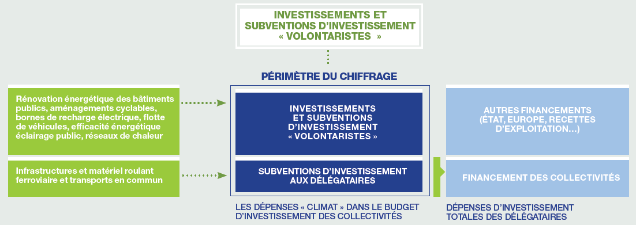
QU’ENTEND-ON PAR « INVESTISSEMENT DES COLLECTIVITES ? »
Résultats - Investissements
Collectivités = les régions, les départements, les communes et leurs groupements et les syndicats intercommunaux.
Périmètre du chiffrage des investissements (besoins et historique)
INVESTISSEMENTS DIRECTS
(EN TANT QUE PORTEUR DE PROJET)
Notes:
Qu’entend-on par « investissements des collectivités » ?
Les collectivités comprennent les régions), les départements, les communes, les groupements de communes à fiscalité propre et les syndicats intercommunaux (notamment les syndicats d’électricité). Les autres syndicats, notamment les syndicats de transports, ne sont pas inclus dans le périmètre des collectivités dans cette étude. À noter que les projections des besoins d’investissements ne concernent que les collectivités en France métropolitaine.
Les investissements correspondent aux dépenses de la section « investissement » des budgets principaux et annexes des collectivités. Ils incluent les investissements directs des collectivités et les subventions d’investissements aux acteurs à qui elles ont délégué certaines compétences en matière de transport, comme les syndicats de transports exerçant la compétence AOM ou les gestionnaires d’infrastructures (RATP, SNCF Réseau).
Les besoins futurs des subventions d’investissement par les collectivités aux délégataires de transport sont estimés à partir des proportions du modèle de financement actuel.

Slide 35
ADAPTATION AU CHANGEMENT CLIMATIQUE

Slide 36
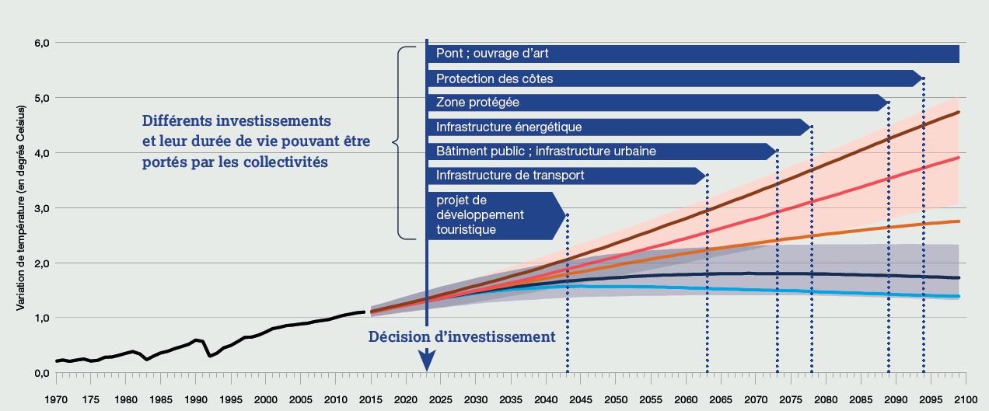
Atténuation et adaptation indispensables en même temps : Gérer l’inévitable ET éviter l’ingérable
Eviter l’ingérable
Gérer l’inévitable
Source : auteurs à partir de Délégation sénatoriale à la prospective 2019 et GIEC 2021.

Slide 37
La France n’est pas prête
Illustration :
50 milliards d’investissements publics par an très directement concernés par les conséquences du changement climatique… sans que l’on sache si ces conséquences sont toujours bien anticipées
…
Notes:
Exemples :
Gymnase, piscine inutilisables
750 M€/an ANRU
7 Mds€ dans la rénovation énergétique
13 Mds€ dans les infras de transport
Risques sociaux et économiques
On loupe des opportunités d’adapter notre pays à moindre coût
Revenir sur ces investissements après sera très coûteux : pourra t’on se le permettre ?
Une question d’efficacité de la dépense publique
Une question de responsabilité sociale et économique
=> Pourquoi n’est-ce pas fait ?

Slide 38
Pourquoi est-ce un problème ?
Justice sociale et équité territoriale
Efficacité de la dépense, notamment publique : prévenir coûte moins cher que guérir
Réponse à l’eco-anxiété de la population, notamment des jeunes

Slide 39
Concrètement qu’est-ce que l’adaptation ?
Mieux répondre aux crises (sécurité civile, système de santé, Météo France)
Réduire les vulnérabilités en amont (robustesse des réseaux, modèles agricoles résilients, forêts diversifiées…)
Notes:
Message 3 : mieux répondre aux crises, mais ne pas oublier également la réduction des vulnérabilités pour minimiser les dommages
discours observé (notamment du gouvernement) focus sur la gestion de crise
Ou au mieux la prévention des risques
Ce sont des composantes essentielles de l’adaptation sur lesquelles besoin de faire plus car le risque 0 n’existera jamais et ce n’est pas quand le feu est déclaré que l’on construit une caserne de pompiers
Mais pas que ça, aussi construire des territoires, une économie… plus robustes, en s’attaquant aux déterminants structurels de la vulnérabilité : ex. sur les écosystème (Agences de l’eau), l’aménagement…
Ex. Augmenter et maintenir dans la durée les moyens dont disposent les agences de l’eau pour leur action en faveur du Grand cycle de l’eau et de la biodiversité (300 M€/an)
---
Ex. sécurité civile mais aussi plantation forestière (moyens des pompiers et de l’ONF)
Ex. organisation des urgences mais aussi aménagement des villes
Ex. arrêtés sécheresse et les quotas mais aussi les investissement dans l’efficacité des réseaux d’eau et la transition agricole

Slide 40
Les mesures à prendre concernent une grande diversité de domaines d’activités et de champs de l’action publique
Santé publique
Eau
Sécurité civile
Prévention des risques naturels
Aménagement urbain
Bâtiment
Infrastructures de transport
Littoral
Forêt-bois
Montagne
Notes:
Toutes les commissions de l’AN concernées, portez le sujet dans vos commission

Slide 41
11 chantiers pour la France
Piloter et animer les politiques d’adaptation aux niveaux national, régional et local
Protéger durablement la ressource en eau
Anticiper et prévenir les effets du changement climatique sur la santé
Renforcer les politiques de sécurité civile face pour suivre une extension des risques
Maintenir le niveau de prévention des risques naturels malgré un climat qui change
Repenser les villes pour lutter contre l’effet d’ilot de chaleur urbain
Tenir compte du climat futur lors de la construction et la rénovation des bâtiments
Garantir la résilience des réseaux et infrastructures d’importance vitale : transport, eau, énergie
Accompagner la recomposition des territoires littoraux face à la montée du niveau de la mer
Agir pour des forêts résilientes et un maintien des services qu'elles rendent
Accompagner la diversification et la transition des économies de montagne

Slide 42
Des projets d’adaptation et surtout des projets à adapter

Slide 43
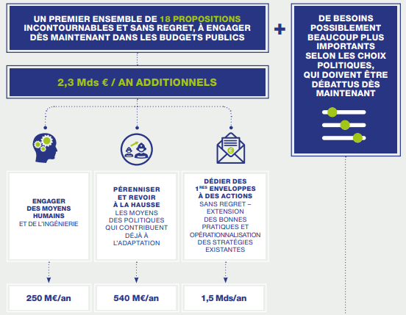
Pour avancer aujourd’hui : quoi ?
1. Des exigences, une gouvernance et des responsabilités clairement attribuées
2. Des besoins de moyens humains et d’ingénierie
3. Des enveloppes financières dans la durée pour prendre en charge les surcoûts et amorcer des actions plus transformatrices

Slide 44
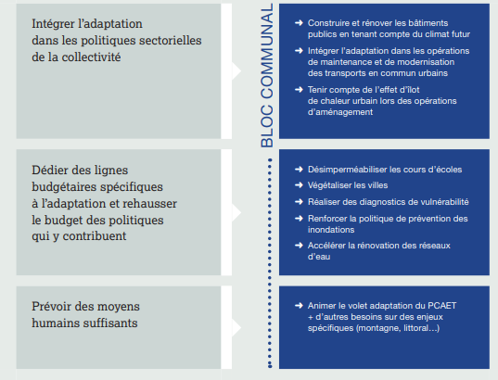
Pour les communes et métropoles ?

Slide 45
D’autres besoins dont les coûts dépendront de choix politiques issus de débats à ouvrir rapidement
Identification des questions à poser pour chaque sujet
Etat de l’art des chiffres disponibles pour nourrir ces discussions
A quel niveau de risque se préparer ? Que choisit-on de protéger ?
Ex. Quel investissement consent-on pour des infrastructures plus robustes ?
Quels modèles (agricoles, touristiques, d’aménagement) privilégie-t-on ?
Ex. investit-on massivement dans le stockage d’eau pour l’irrigation ou dans la transformation des filières agricoles ?
Qui porte les coûts, quelles solidarités ?
Ex. Comment alimenter un fonds pour la recomposition du littoral ?
Notes:
Les coûts de l’adaptation ne se limiteront pas aux coûts de ces 18 mesures. Mais les sommes totales à engager dépendent de choix politiques et donc de débats démocratiques encore à venir.
Les enjeux renvoient en effet à des questions aussi fondamentales que le niveau de risque que l’on est collectivement prêt à accepter lorsqu’un nouvel aménagement est décidé ; sur les activités ou les territoires que l’on souhaite protéger et ceux que l’on accepte de voir se transformer, sur les modèles agricoles ou touristiques que l’on souhaite privilégier ou encore sur le niveau de solidarité entre territoires plus ou moins exposés.
Avancer dans la construction et l’évolution d’un consensus social est un préalable nécessaire pour construire la politique d’adaptation, et donc également pour évaluer les besoins d’investissement associés. A ce stade, il est surtout possible de poser des jalons permettant de mieux saisir les types de besoins associés à différentes alternatives.
Chacun de ces choix s’accompagne de besoins spécifiques qui peuvent renchérir le coût d’atteinte d’autres objectifs de politiques publiques. Mais ils seront aussi la garantie que ces objectifs pourront être durablement atteints malgré les impacts du changement climatique. Les coûts de l’adaptation ne sont alors ni plus ni moins que les coûts de politiques de transition, de mobilité, de santé, d’aménagement ou encore de développement touristique adaptées et résilientes.
A quel rythme transformer les espaces et les modèles ?
Ex. continue-t-on de soutenir la neige artificielle comme solution de transition ?

Slide 46
SCENARIOS DE FINANCEMENT

Slide 47
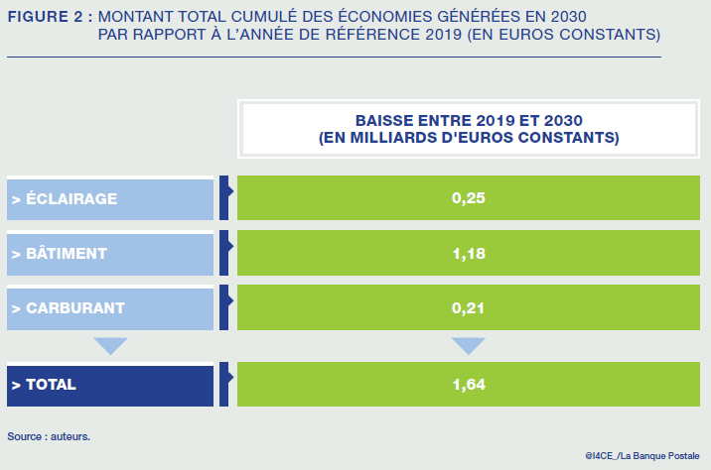
4- Un impact réel des économies d’énergie, mais marginal à l’échelle du mur d’investissement à gravir
Les investissements climat permettent des économies d’énergie significatives
Les hypothèses retenues dans l’étude sont des hypothèses optimistes
La contribution de ces économies au financement des investissements supplémentaires reste néanmoins marginale d’ici 2030

Slide 48
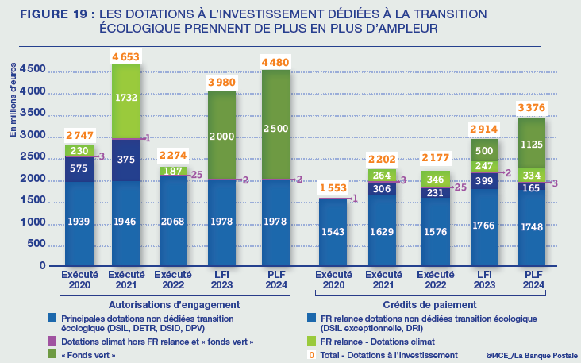
6- L’hypothèse d’un soutien accru de l’État limité à la DGF et au « fonds vert » ne résout pas l’équation du financement de la transition
Double effet conjoint d’une baisse de l’apport de l’État en fonctionnement (en euros constants) et d’une hausse des soutiens ciblés en investissement
Même en stabilisant la DGF et en pérennisant le « fonds vert », l’équation du financement de la transition dans les collectivités reste entière

